Slide 1
PKAV-EDU
《PHP代码审计之语言基础》
BY GAINOVER

Slide 2
PHP语言基础
1. PHP代码与HTML分离
HTML代码
<?php
PHP代码
?>
HTML代码
PHP代码注释
/*
…..
*/
// …..
# …..

Slide 3
PHP语言基础
echo $name;
echo "$name"; ←→ echo '$name';
变量 与 常量
$变量名 = 变量值 ;
$name = "aaa";
$aaa = "gainover";
echo $$name;
echo ${$name};
$name();
$name= "gainover";
调用
define("常量","常量值");
function aaa(){
}
define("XX", "something");
echo XX;
Notes:
http://blog.sina.com.cn/s/blog_8d6e07cf01011bvq.html

Slide 4
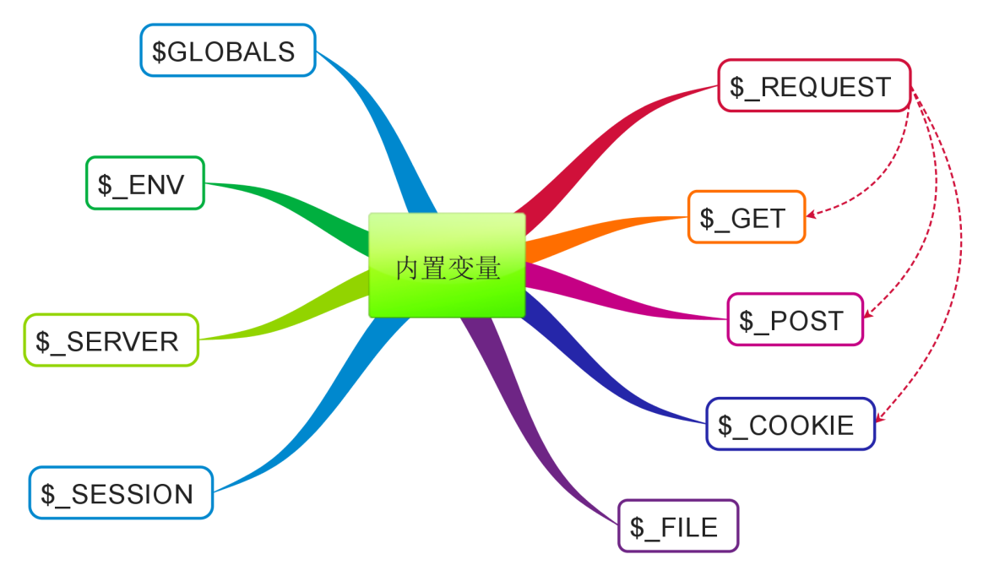
PHP语言基础
输入
内置变量 与 内置常量
$_HTTP_COOKIE_VARS $_HTTP_ENV_VARS $_HTTP_GET_VARS $_HTTP_POST_FILES $_HTTP_POST_VARS $_HTTP_SERVER_VARS
__LINE__
__FILE__
__FUNCTION__
__CLASS__
__METHOD__
内置
常量

Slide 5
PHP语言基础
变量类型
布尔型: true / false
整形: 1234 / -1234 / 0123 / 0x1A
浮点型: 1.234 / 1.2e3 / 7E-10
字符串: "aaaaaaa" / 'bbbbbbbbbbbb' / <<<标签 内容 标签;
数组: array(1,2,3,4,5) / array("name"=>"gainover", "age"=>14)
N ULL: NULL (被赋值为NULL，未被赋值，被unset() )

Slide 6
PHP语言基础
函数 与 类
class Person{
$name='gn';
function Person(){
}
function eat(){
…
}
function drink(){
$this->name='x';
}
}
function test($param1, $param2){
……
return 返回值;
}
$xiaoming = new Person();
$xiaoming->drink();

Slide 7
PHP的函数们！！
Mysql操作函数
← →
Sql注入
3.mysql.php
第一步：连接数据库服务器
$link = mysql_connect('IP:端口', '用户名', '用户密码');
第二步：选择需要操作的数据库
while ($row = mysql_fetch_assoc($result)) {
echo $row["userid"];
}
mysql_select_db('foo', $link)
第三步：对数据库中的表进行查询、添加或删除操作！
$result = mysql_query("SELECT * from mysql.user", $link)
$num_rows = mysql_num_rows($result);
DELETE, INSERT, UPDATE ← → mysql_affected_rows()
mysql_close($link);

Slide 8
PHP的函数们！！
数学函数
时间日期函数
abs
max
min
floor
ceil
rand(5,15)
sqrt
time
date
mktime
microtime (微秒, 秒)
localtime(time(), assoc?)

Slide 9
PHP的函数们！！
数组操作函数
count/sizeof 元素个数
in_array(元素值, 被查找数组, 类型严格判断?)
array_push(数组,值1,值2 …..) 或 $array[]=1;
array_pop(数组)
array_unshift(数组,值1,值2 …..)
array_shift(数组)
array_slice(数组,偏移,取数据长度)
array_splice(数组,偏移,被替换数据长度,被替换数据)
extract(数组, 导入变量时覆盖方式, 可选的变量前缀）

Slide 10
PHP的函数们！！
字符串操作函数
addslashes (', " , \ , NULL) ← → stripslashes
htmlentities/ htmlspecialchars(字符串, ENT_COMPAT|ENT_QUOTES|ENT_NOQUOTES, 字符集)
<, > , " , ' , &
$str = "first=value&arr[]=foo+bar&arr[]=baz";
parse_str($str);
echo $first; // value
echo $arr[0]; // foo bar
echo $arr[1]; // baz
chr(100)
explode ← → implode/join
trim, ltrim, rtrim 删除字符串中的空白符
substr(字符串, 起点, 长度)

Slide 11
PHP的函数们！！
正则表达式操作函数
preg_match(正则, 字符串, 匹配结果)
preg_match_all
preg_replace(正则, 替换后的内容, 被替换的字符串)
preg_split
$m=preg_replace("/\d+/","qq",$data);
$m=preg_replace("/\d+/e","phpinfo()",$data);
$m=preg_replace("/\[(.+)\]/e",'$a="$1"',$data);

Slide 12
PHP的函数们！！
HTTP操作函数
header()
setcookie()
文件系统/目录操作函数
file_get_contents()
file_put_contents()
fopen()
…..
URL操作函数
urlencode
urldecode
变量函数
empty
is_***
isset
什么时候是empty?
"", NULL, array(), false, 0, "0"
什么时候是 is_null?
NULL, 未赋值, 未定义
is_null ← → isset
var_dump
print_r
调试输出
serialize
unserialize
序列化与反序列化

Slide 13

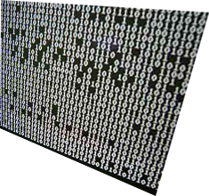

代码审计需要什么？
1. 语言基础！
会读、会写，是所谓知己！
2. 安全问题成因
了解PHP中容易出问题的函数/代码逻辑等，为知彼！
3. 代码审计辅助工具
善其事、利其器！
4. 足够的耐心！
真的屌丝敢于直面惨淡的代码！

Slide 14
代码审计课程安排！
学习基础的PHP代码编写
用户注册实例
了解输入与输出
PHP安全问题逐个介绍
原理介绍
实例分析
代码审计工具使用及代码跟踪
函数查找
代码跟踪

Slide 15
PHP代码编写
姓名：
姓名：
密码：
密码：
确认
密码：
登录
注册

Slide 16
PHP安全问题类型
跨站脚本
CSRF
文件管理
文件上传
重定向
会话固定或可预测
权限控制/身份验证
敏感信息泄露
资源竞争
SQL注入
代码执行
系统命令执行
文件包含
变量覆盖

Slide 17


多问多想多做
THANKS~
PKAV-EDU

